Slide 1
Diseño e implementación de un sistema de control para la planta dosificadora de hormigón de la empresa Asphalt Plants S.A.
Presentado por:
Ricardo Morales

Slide 2
Diseño e implementación de un sistema de control para la planta dosificadora de hormigón de la empresa Asphalt Plants S.A.
Temario
1. Objetivos
2. Introducción
4. Dosificación y mezcla de hormigón
6. Automatización de las plantas dosificadoras de hormigón
5. Plantas dosificadoras de hormigón
3. Hormigón

Slide 3
Diseño e implementación de un sistema de control para la planta dosificadora de hormigón de la empresa Asphalt Plants S.A.
Temario
7. Descripción de la planta dosificadora de hormigón de la empresa Asphalt Plants S.A.
8. Diseño del sistema de control
10. Pruebas y Resultados
11. Conclusiones y Recomendaciones
9. Implementación del sistema de control

Slide 4
Diseño e implementación de un sistema de control para la planta dosificadora de hormigón de la empresa Asphalt Plants S.A.
1. OBJETIVOS

Slide 5
Diseño e implementación de un sistema de control para la planta dosificadora de hormigón de la empresa Asphalt Plants S.A.
Objetivo General
Diseñar e implementar el sistema de control para la planta dosificadora de hormigón de la empresa Asphalt Plants S.A.

Slide 6
Diseño e implementación de un sistema de control para la planta dosificadora de hormigón de la empresa Asphalt Plants S.A.
Objetivos Específicos
Caracterizar los procesos de la planta dosificadora de hormigón de la empresa Asphalt Plants S.A.
Analizar los sistema mecánicos, eléctricos y neumáticos que intervienen en el funcionamiento de la planta dosificadora de hormigón de la empresa Asphalt Plants S.A.
Diseñar los sistemas de dosificación de grava, arena, cemento, agua y aditivos para la planta dosificadora de hormigón de el empresa Asphalt Plants S.A.
Implementar los sistemas de dosificación de grava, arena, cemento, agua y aditivos para la planta dosificadora de hormigón de el empresa Asphalt Plants S.A.
Realizar pruebas para verificar su buen funciomiento del sistema de control planteado.

Slide 7
Diseño e implementación de un sistema de control para la planta dosificadora de hormigón de la empresa Asphalt Plants S.A.
2. INTRODUCCIÓN

Slide 8
Diseño e implementación de un sistema de control para la planta dosificadora de hormigón de la empresa Asphalt Plants S.A.
El presente proyecto surge a raíz de la necesidad de la empresa Asphalt Plants S.A. de contar con un sistema de control propio para sus plantas dosificadoras de hormigón. Anteriormente, la empresa recurría al uso de un sistema de control extranjero para el funcionamiento de sus plantas, si bien, ha resultado fiable en la implementación, el costo de este sistema resultaba excesivamente caro.
Este proyecto ofrece a la empresa un sistema de control moderno y económico, capaz de optimizar los recursos que intervienen en el proceso y con la ventaja de visualizar todos los parámetros que en él ocurren.
El sistema de control será implementado en un PLC que será conectado a una pantalla, para que por medio de una interfaz gráfica, el operador pueda ingresar, corregir, almacenar y visualizar los parámetros que intervienen en el proceso de elaboración de hormigón.

Slide 9
Diseño e implementación de un sistema de control para la planta dosificadora de hormigón de la empresa Asphalt Plants S.A.
3. HORMIGÓN

Slide 10
Diseño e implementación de un sistema de control para la planta dosificadora de hormigón de la empresa Asphalt Plants S.A.
HORMIGÓN
GRAVA
ARENA
AGUA
CEMENTO
ADITIVOS
Notes:
El hormigón se obtiene mediante una mezcla cuidadosamente proporcionada de cemento, arena, grava y agua. Esta mezcla puede incluir aditivos los cuales conforman un quinto elemento y pueden ser químicos o de otros componentes como microsílices, cenizas volantes, limallas de hierro, etc. Y van a permitir conseguir propiedades especiales del hormigón (mayor resistencia, mejor trabajabilidad, baja densidad y más).

Slide 11
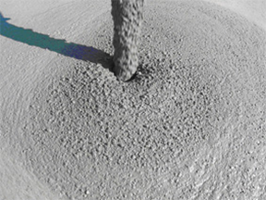
Diseño e implementación de un sistema de control para la planta dosificadora de hormigón de la empresa Asphalt Plants S.A.
“El hormigón puede ser considerado como una piedra artificial debido a que sus propiedades son semejantes a las que tienen las piedras naturales.” (Proaño, 2014)
Notes:
Las características que hacen del hormigón el material de construcción por excelencia son sus propiedades de adquirir diversas formas en cualquier tipo de molde, altas resistencias al fuego y al clima, además que sus materiales se los puede conseguir a bajo costo y cerca del sitio de construcción con excepción del cemento y aditivos que generalmente definen el costo de la producción.

Slide 12
Diseño e implementación de un sistema de control para la planta dosificadora de hormigón de la empresa Asphalt Plants S.A.
4. DOSIFICACIÓN Y MEZCLA DE HORMIGÓN

Slide 13
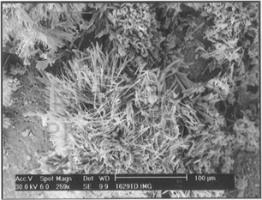
Diseño e implementación de un sistema de control para la planta dosificadora de hormigón de la empresa Asphalt Plants S.A.
Dosificación
Resistencia
Manejabilidad
Costo adecuado
Para que todo el cemento presente en una mezcla reaccione químicamente con el agua, se necesita como mínimo, una relación agua-cemento del 25%.
Notes:
El principal objetivo de la dosificación es que el hormigón resultante tenga la resistencia, manejabilidad y costo adecuados. (Arthur H. Nilson, 1999).
este último obliga a utilizar la mínima cantidad de cemento y a disponer de una buena gradación de agregados para obtener mejores compactaciones, así será menor la pasta de cemento necesaria para llenar los vacíos de la mezcla. Siendo la relación agua-cemento el factor principal que controla la resistencia del hormigón
Esto hará que se formen pequeños puentes cristalizados entre las superficies de los agregados como se observa en la figura.
Estos cristales son los responsables de la cohesividad entre las partículas y la resistencia del hormigón final.
Desafortunadamente una relación agua-cemento del 25%, que en teoría brinda la mayor resistencia en el hormigón, no puede ser conseguida en un hormigón normal pues es imposible trabajar con este material, por lo que, para asegurar una mezcla homogénea y trabajabilidad se necesita una relación agua-cemento mínima del 60%.
La resistencia de una estructura también va a depender de la resistencia de los materiales que lo constituyen, hay que tomar en cuenta que el hormigón es fabricado con materiales que por su naturaleza son inestables y cambiantes.

Slide 14
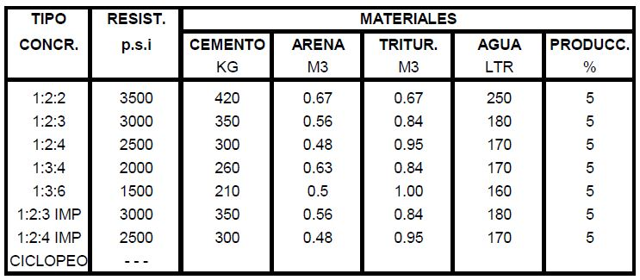
Diseño e implementación de un sistema de control para la planta dosificadora de hormigón de la empresa Asphalt Plants S.A.
Las cantidades para una mezcla se definen en términos del peso total de cada componente necesario para fabricar un metro cúbico de concreto húmedo.
Notes:
La resistencia de toda la estructura puede aproximarse mediante datos conocidos, como estadísticas sobre resistencias reales de materiales o información similar que se encuentra extensamente disponible

Slide 15
Diseño e implementación de un sistema de control para la planta dosificadora de hormigón de la empresa Asphalt Plants S.A.
5. PLANTAS DOSIFICADORAS DE HORMIGÓN

Slide 16
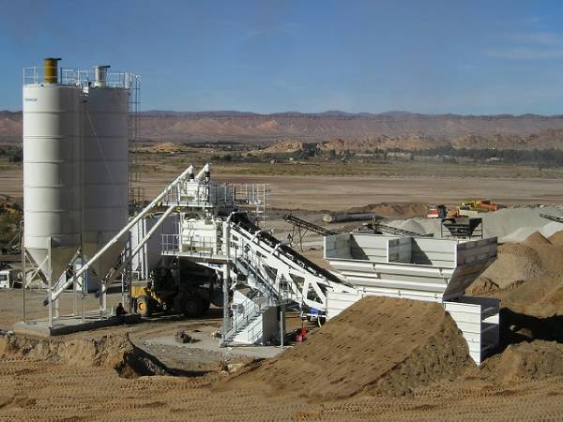
Diseño e implementación de un sistema de control para la planta dosificadora de hormigón de la empresa Asphalt Plants S.A.
Las plantas dosificadoras de hormigón, son estructuras mecánicas creadas con el fin de proveer la cantidad adecuada de un conjunto de materiales que al ser mezclados dan como resultado hormigón.

Slide 17
Diseño e implementación de un sistema de control para la planta dosificadora de hormigón de la empresa Asphalt Plants S.A.
Clasificación de las plantas dosificadoras de hormigón
Según su función
Según su movilidad
Según su sistema de acopio de áridos
De dosificación
De mezclado
De grava cemento
Fijas
Combinadas
Móviles
Modulares
Verticales
Horizontales

Slide 18
Diseño e implementación de un sistema de control para la planta dosificadora de hormigón de la empresa Asphalt Plants S.A.
6. AUTOMATIZACIÓN DE LAS PLANTAS DOSIFICADORAS DE HORMIGÓN

Slide 19
Diseño e implementación de un sistema de control para la planta dosificadora de hormigón de la empresa Asphalt Plants S.A.
Sistemas de accionamiento manual
Sistemas electromecánicos a través de relés para accionamientos de electroválvulas
Sistemas electromecánicos a través de PLC y sensores
Un sistema automatizado brinda innumerables ventajas, entre estas:
Evitar la repetitividad de tareas por parte del hombre
Mejor control de calidad
Mayor eficiencia
Mayor productividad
Reducción del trabajo
Optimización de recursos
Notes:
Para automatizar una planta dosificadora de hormigón es necesario que esta cuente con mecanismos de accionamiento electroneumáticos para apertura de las compuertas de las tolvas, de igual manera, deberán tener sistemas mecanizados para la dosificación del cemento por lo general un tornillo sin fin o válvulas de cierre con actuadores para el caso de dosificación por efecto de gravedad. Para las dosificaciones de agua estas plantas emplearán caudalímetros o flujómetros para mayores precisiones y para pesaje de agregados se ubicarán celdas de carga.

Slide 20
Diseño e implementación de un sistema de control para la planta dosificadora de hormigón de la empresa Asphalt Plants S.A.
7. DESCRIPCIÓN DE LA PLANTA DOSIFICADORA DE HORMIGÓN DE LA EMPRESA ASPHALT PLANTS S.A.

Slide 21
Diseño e implementación de un sistema de control para la planta dosificadora de hormigón de la empresa Asphalt Plants S.A.
Planta dosificadora de hormigón de la empresa Asphalt Plants S.A.
Sistema mecánico
Sistema eléctrico
Sistema neumático
Notes:
Para describir a la planta dosificadora de hormigón de la empresa Asphalt Plants S.A. Se la ha analizado en tres sistemas los cuales son:
Sistema mecanico, sistema neumático y sistema eléctrico.

Slide 22
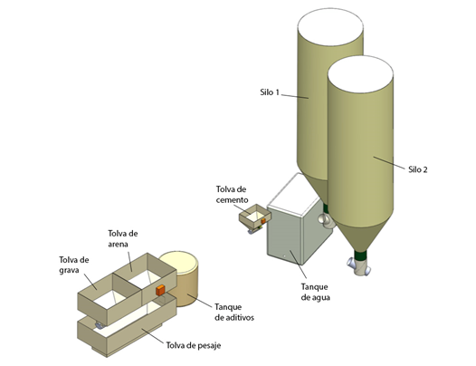
Diseño e implementación de un sistema de control para la planta dosificadora de hormigón de la empresa Asphalt Plants S.A.
SISTEMA MECÁNICO DE LA PLANTA DOSIFICADORA DE HORMIGÓN
SISTEMA DE ALMACENAMIENTO
Notes:
La planta de hormigón de la empresa Asphalt Plants S.A. Corresponde a una planta de dosificación, fija, horizontal.

Slide 23
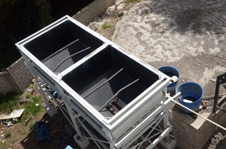
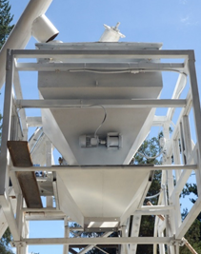
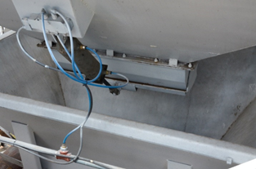
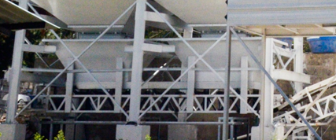
Diseño e implementación de un sistema de control para la planta dosificadora de hormigón de la empresa Asphalt Plants S.A.
Tolvas
Notes:
La planta de hormigón de la empresa Asphalt Plants S.A. Corresponde a una planta de dosificación, fija, horizontal.

Slide 24
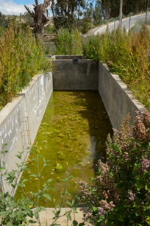
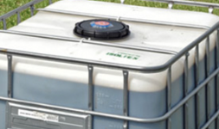
Diseño e implementación de un sistema de control para la planta dosificadora de hormigón de la empresa Asphalt Plants S.A.
Tanques
Notes:
La planta de hormigón de la empresa Asphalt Plants S.A. Corresponde a una planta de dosificación, fija, horizontal.

Slide 25
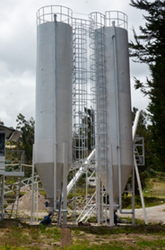
Diseño e implementación de un sistema de control para la planta dosificadora de hormigón de la empresa Asphalt Plants S.A.
Silos
Notes:
La planta de hormigón de la empresa Asphalt Plants S.A. Corresponde a una planta de dosificación, fija, horizontal.

Slide 26
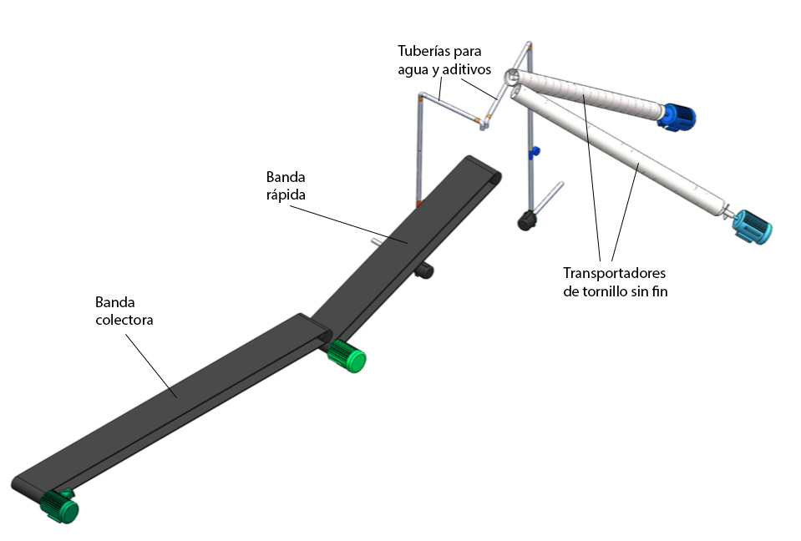
Diseño e implementación de un sistema de control para la planta dosificadora de hormigón de la empresa Asphalt Plants S.A.
SISTEMA DE TRANSPORTE

Slide 27
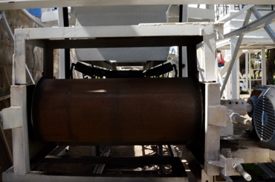
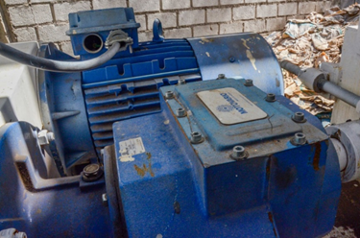
Diseño e implementación de un sistema de control para la planta dosificadora de hormigón de la empresa Asphalt Plants S.A.
Banda colectora

Slide 28
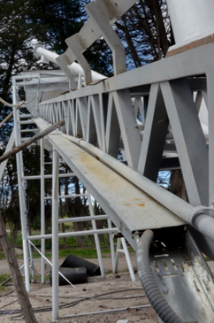
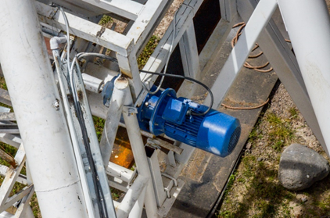
Diseño e implementación de un sistema de control para la planta dosificadora de hormigón de la empresa Asphalt Plants S.A.
Banda rápida

Slide 29
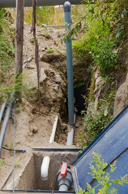
Diseño e implementación de un sistema de control para la planta dosificadora de hormigón de la empresa Asphalt Plants S.A.
Tuberías

Slide 30
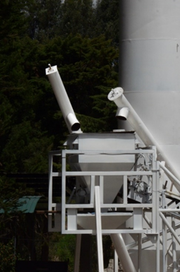
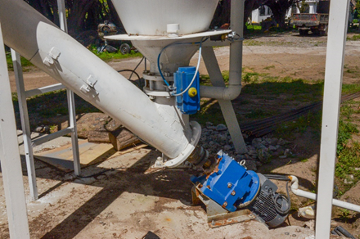
Diseño e implementación de un sistema de control para la planta dosificadora de hormigón de la empresa Asphalt Plants S.A.
Transportadores de tornillo sin fin

Slide 31
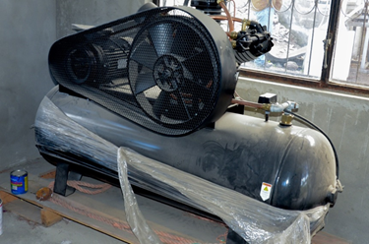
Diseño e implementación de un sistema de control para la planta dosificadora de hormigón de la empresa Asphalt Plants S.A.
SISTEMA NEUMÁTICO DE LA PLANTA DOSIFICADORA DE HORMIGÓN

Slide 32
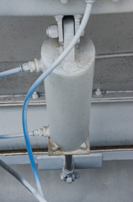
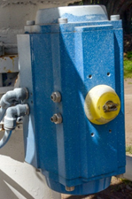
Diseño e implementación de un sistema de control para la planta dosificadora de hormigón de la empresa Asphalt Plants S.A.
SISTEMA NEUMÁTICO DE LA PLANTA DOSIFICADORA DE HORMIGÓN

Slide 33
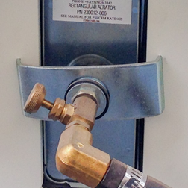
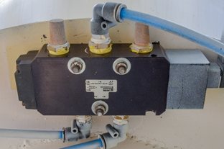
Diseño e implementación de un sistema de control para la planta dosificadora de hormigón de la empresa Asphalt Plants S.A.
SISTEMA NEUMÁTICO DE LA PLANTA DOSIFICADORA DE HORMIGÓN

Slide 34
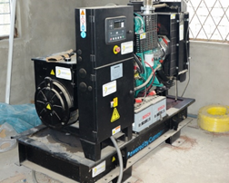
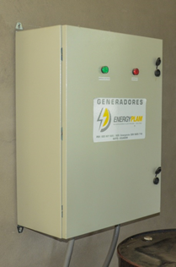
Diseño e implementación de un sistema de control para la planta dosificadora de hormigón de la empresa Asphalt Plants S.A.
SISTEMA ELÉCTRICO DE LA PLANTA DOSIFICADORA DE HORMIGÓN
Generación de energía.-

Slide 35
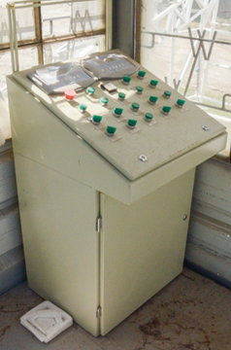
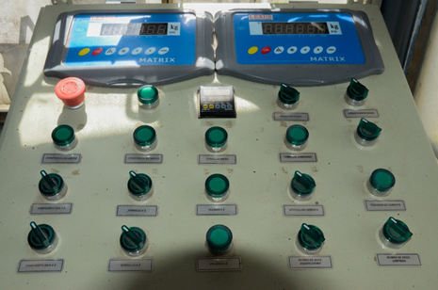
Diseño e implementación de un sistema de control para la planta dosificadora de hormigón de la empresa Asphalt Plants S.A.
SISTEMA ELÉCTRICO DE LA PLANTA DOSIFICADORA DE HORMIGÓN
Tablero de control.-

Slide 36
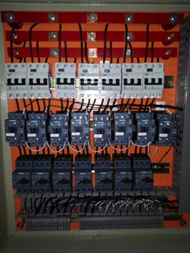
Diseño e implementación de un sistema de control para la planta dosificadora de hormigón de la empresa Asphalt Plants S.A.
SISTEMA ELÉCTRICO DE LA PLANTA DOSIFICADORA DE HORMIGÓN
Tablero de potencia.-

Slide 37
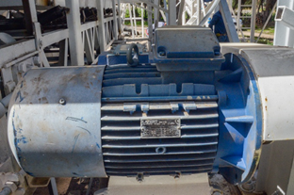
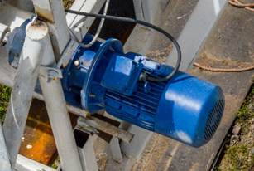
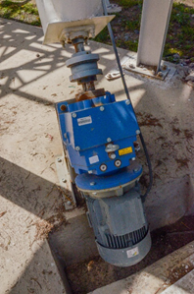
Diseño e implementación de un sistema de control para la planta dosificadora de hormigón de la empresa Asphalt Plants S.A.
SISTEMA ELÉCTRICO DE LA PLANTA DOSIFICADORA DE HORMIGÓN
Actuadores del sistema.-

Slide 38
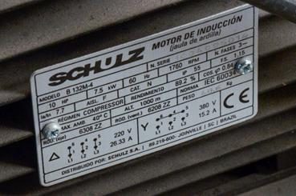
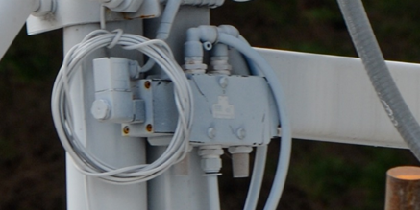
Diseño e implementación de un sistema de control para la planta dosificadora de hormigón de la empresa Asphalt Plants S.A.
SISTEMA ELÉCTRICO DE LA PLANTA DOSIFICADORA DE HORMIGÓN

Slide 39
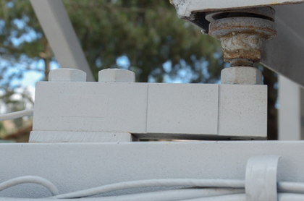
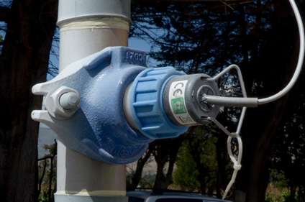
Diseño e implementación de un sistema de control para la planta dosificadora de hormigón de la empresa Asphalt Plants S.A.
SISTEMA ELÉCTRICO DE LA PLANTA DOSIFICADORA DE HORMIGÓN
Sensores del sistema.-
Celdas de carga
Sensor de flujo

Slide 40
Diseño e implementación de un sistema de control para la planta dosificadora de hormigón de la empresa Asphalt Plants S.A.
8. DISEÑO DEL SISTEMA DE CONTROL

Slide 41
Diseño e implementación de un sistema de control para la planta dosificadora de hormigón de la empresa Asphalt Plants S.A.
Requerimientos
Automatizar la planta dosificadora mediante un controlador lógico programable.
Operador pueda ingresar los parámetros de dosificación.
El sistema debe registrar los valores de las cantidades de material utilizados en el proceso, así como generar informes de los mismos.
El sistema podrá ser utilizado en modo de funcionamiento manual y automático.
El sistema debe contar con un HMI diseñado para que se pueda operar la planta.
Planos eléctricos de control y potencia de la planta dosificadora de hormigón
El sistema contará con alarmas para determinar el fallo de los actuadores de la planta.
6. AUTOMATIZACIÓN DE LAS PLANTAS DOSIFICADORAS DE HORMIGÓN

Slide 42
Diseño e implementación de un sistema de control para la planta dosificadora de hormigón de la empresa Asphalt Plants S.A.
Variables de entrada externas
Número | Referencia | Tensión de alimentación
1 | Pulsador parada de emergencia | 110 VAC
2 | Pulsador motor banda colectora | 110 VAC
3 | Pulsador motor banda rápida | 110 VAC
4 | Pulsador motor tornillo sin fin 1 | 110 VAC
5 | Pulsador motor tornillo sin fin 2 | 110 VAC
6 | Pulsador electrobomba de agua | 110 VAC
7 | Pulsador electrobomba de aditivos | 110 VAC
8 | Pulsador compresor | 110 VAC
9 | Pulsador motovibrador tolva de pesaje | 110 VAC
10 | Pulsador motovibrador arena | 110 VAC
6. AUTOMATIZACIÓN DE LAS PLANTAS DOSIFICADORAS DE HORMIGÓN
Continúa→

Slide 43
Diseño e implementación de un sistema de control para la planta dosificadora de hormigón de la empresa Asphalt Plants S.A.
Número | Referencia | Tensión de alimentación
11 | Pulsador motovibrador cemento | 110 VAC
12 | Pulsador compuerta de grava | 110 VAC
13 | Pulsador compuerta de arena | 110 VAC
14 | Pulsador compuerta de cemento | 110 VAC
15 | Pulsador compuerta silo 1 | 110 VAC
16 | Pulsador compuerta silo 2 | 110 VAC
17 | Pulsador pulmón silo 1 | 110 VAC
18 | Pulsador pulmón silo 2 | 110 VAC
19 | Flujómetro agua | 24 VDC
20 | Flujómetro aditivos | 24 VDC
21 | Celdas de carga tolva de pesaje | 5 VDC
22 | Celdas de carga tolva de cemento | 5 VDC
6. AUTOMATIZACIÓN DE LAS PLANTAS DOSIFICADORAS DE HORMIGÓN

Slide 44
Diseño e implementación de un sistema de control para la planta dosificadora de hormigón de la empresa Asphalt Plants S.A.
Variables de salida externas
Número | Referencia | Tensión de alimentación
1 | Motor banda colectora | 110 VAC
2 | Motor banda rápida | 110 VAC
3 | Motor tornillo sin fin 1 | 110 VAC
4 | Motor tornillo sin fin 2 | 110 VAC
5 | Electrobomba de agua | 110 VAC
6 | Electrobomba de aditivos | 110 VAC
7 | Compresor | 110 VAC
8 | Motovibrador tolva de pesaje | 110 VAC
9 | Motovibrador arena | 110 VAC
10 | Motovibrador cemento | 110 VAC
6. AUTOMATIZACIÓN DE LAS PLANTAS DOSIFICADORAS DE HORMIGÓN
Continúa→

Slide 45
Diseño e implementación de un sistema de control para la planta dosificadora de hormigón de la empresa Asphalt Plants S.A.
Número | Referencia | Tensión de alimentación
11 | Compuerta de grava | 110 VAC
12 | Compuerta de arena | 110 VAC
13 | Compuerta de cemento | 110 VAC
14 | Compuerta silo 1 | 110 VAC
15 | Compuerta silo 2 | 110 VAC
16 | Pulmón silo 1 | 110 VAC
17 | Pulmón silo 2 | 110 VAC
6. AUTOMATIZACIÓN DE LAS PLANTAS DOSIFICADORAS DE HORMIGÓN

Slide 46
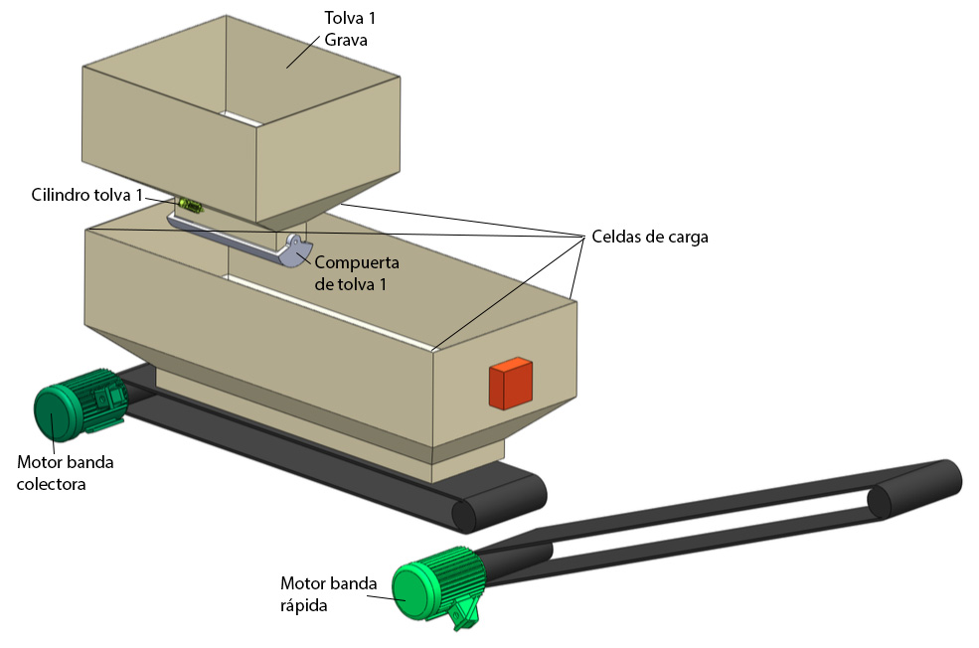
Diseño e implementación de un sistema de control para la planta dosificadora de hormigón de la empresa Asphalt Plants S.A.
Diseño del sistema de dosificación de grava
6. AUTOMATIZACIÓN DE LAS PLANTAS DOSIFICADORAS DE HORMIGÓN

Slide 47
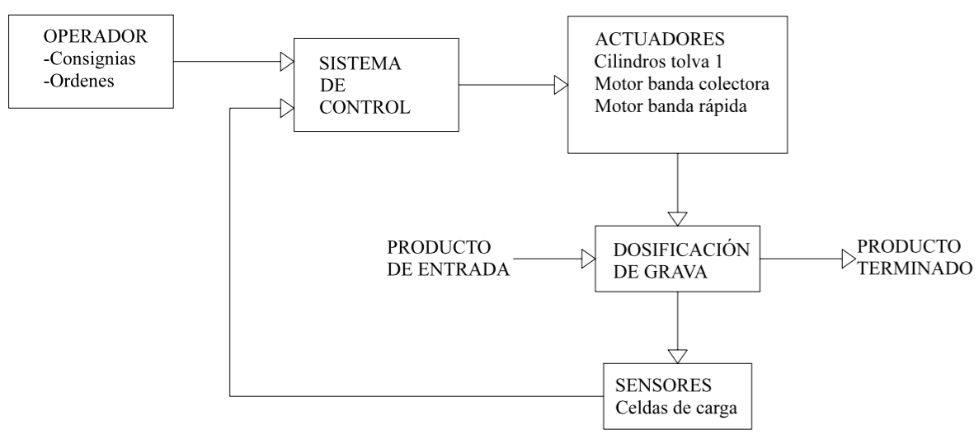
Diseño e implementación de un sistema de control para la planta dosificadora de hormigón de la empresa Asphalt Plants S.A.
Diseño del sistema de dosificación de grava
6. AUTOMATIZACIÓN DE LAS PLANTAS DOSIFICADORAS DE HORMIGÓN

Slide 48
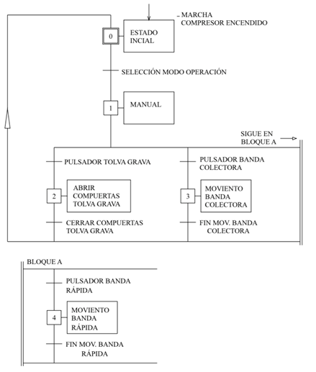
Diseño e implementación de un sistema de control para la planta dosificadora de hormigón de la empresa Asphalt Plants S.A.
Diseño del sistema de dosificación de grava en modo manual
6. AUTOMATIZACIÓN DE LAS PLANTAS DOSIFICADORAS DE HORMIGÓN

Slide 49
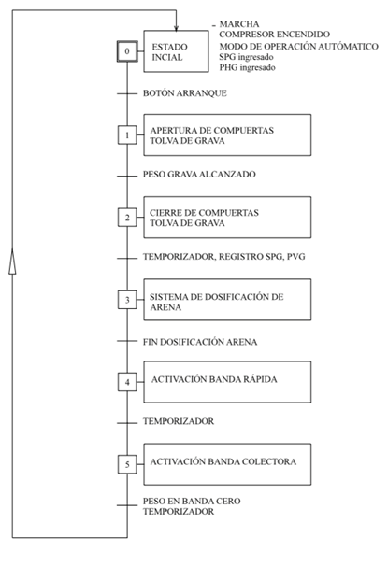
Diseño e implementación de un sistema de control para la planta dosificadora de hormigón de la empresa Asphalt Plants S.A.
Diseño del sistema de dosificación de grava en modo automático

Slide 50
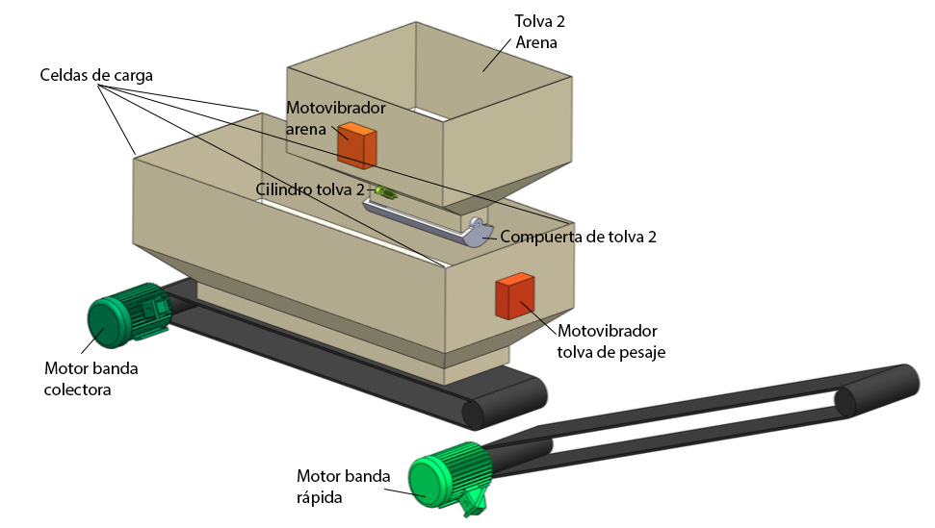
Diseño e implementación de un sistema de control para la planta dosificadora de hormigón de la empresa Asphalt Plants S.A.
Diseño del sistema de dosificación de arena

Slide 51
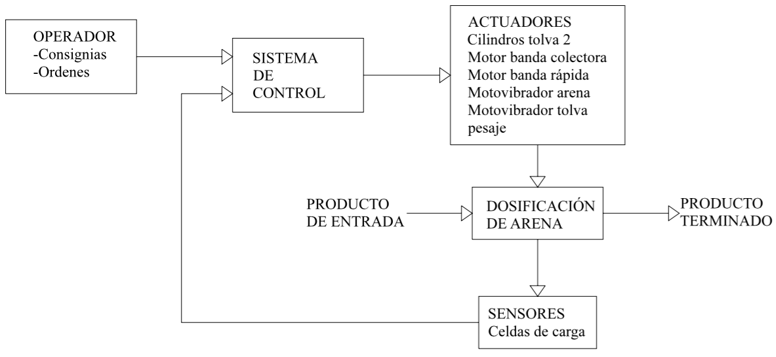
Diseño e implementación de un sistema de control para la planta dosificadora de hormigón de la empresa Asphalt Plants S.A.
Diseño del sistema de dosificación de arena

Slide 52
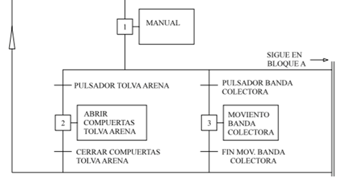
Diseño e implementación de un sistema de control para la planta dosificadora de hormigón de la empresa Asphalt Plants S.A.
Diseño del sistema de dosificación de arena en modo manual

Slide 53
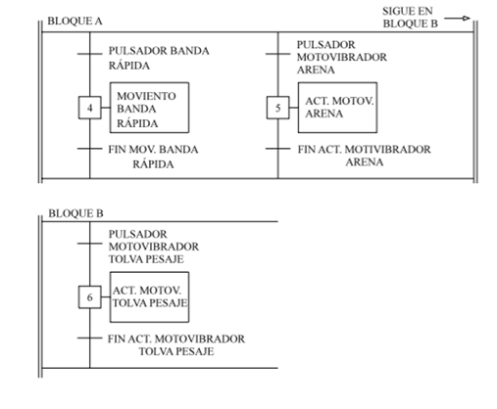
Diseño e implementación de un sistema de control para la planta dosificadora de hormigón de la empresa Asphalt Plants S.A.
Diseño del sistema de dosificación de arena en modo manual

Slide 54
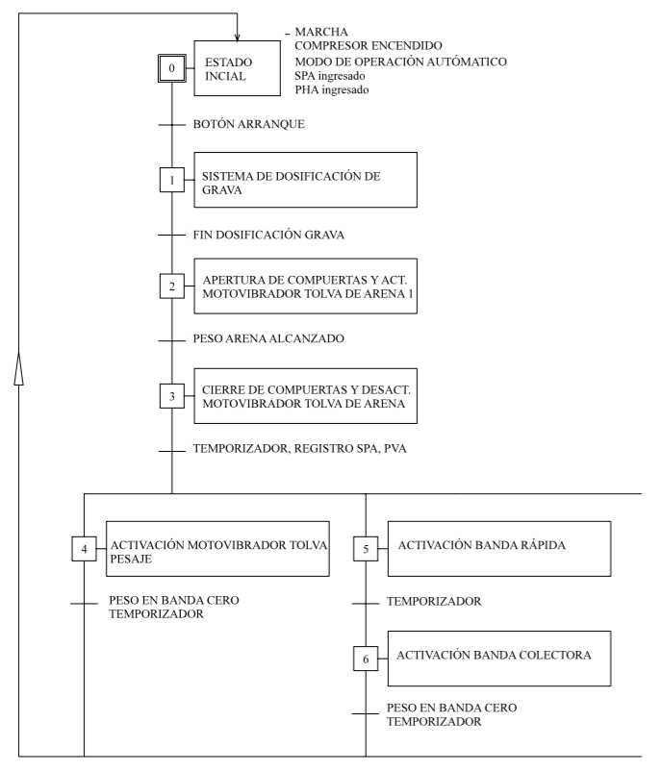
Diseño e implementación de un sistema de control para la planta dosificadora de hormigón de la empresa Asphalt Plants S.A.
Diseño del sistema de dosificación de arena en modo automático
Continúa →

Slide 55
Diseño e implementación de un sistema de control para la planta dosificadora de hormigón de la empresa Asphalt Plants S.A.
Diseño del sistema de dosificación de arena en modo automático

Slide 56
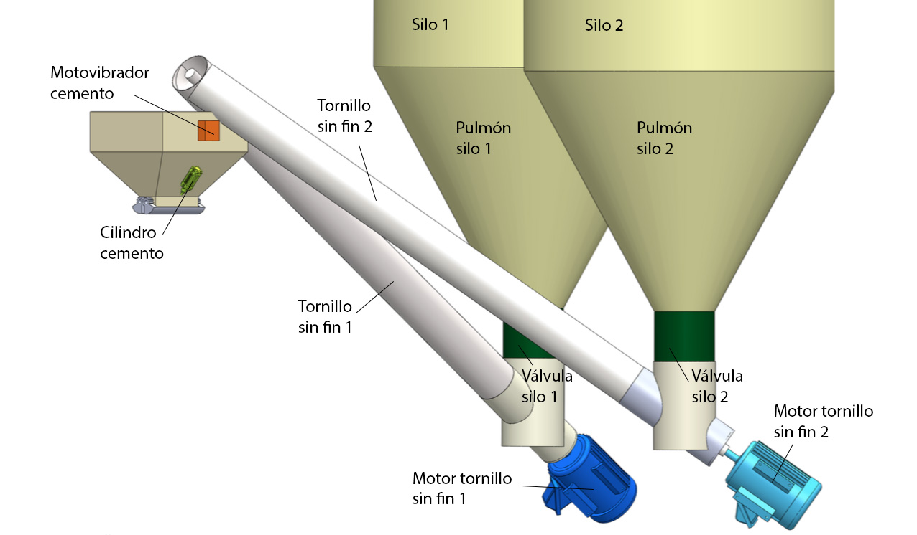
Diseño e implementación de un sistema de control para la planta dosificadora de hormigón de la empresa Asphalt Plants S.A.
Diseño del sistema de dosificación de cemento

Slide 57
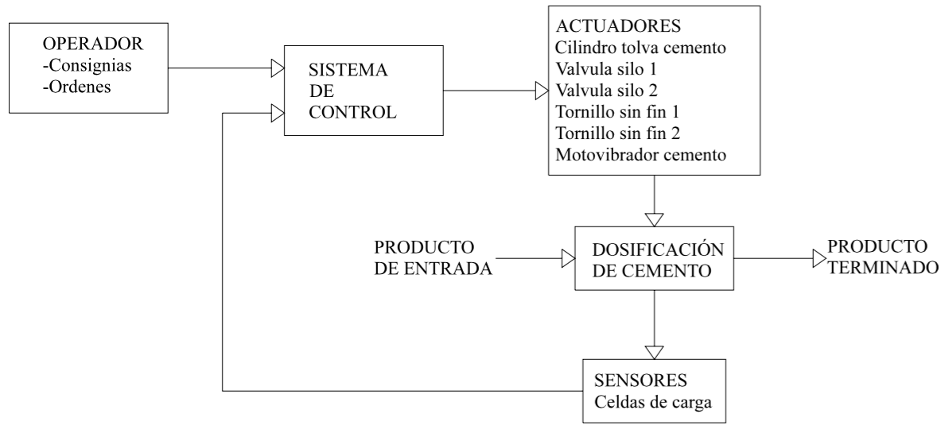
Diseño e implementación de un sistema de control para la planta dosificadora de hormigón de la empresa Asphalt Plants S.A.
Diseño del sistema de dosificación de cemento

Slide 58
Diseño e implementación de un sistema de control para la planta dosificadora de hormigón de la empresa Asphalt Plants S.A.
Diseño del sistema de dosificación de cemento en modo manual

Slide 59
Diseño e implementación de un sistema de control para la planta dosificadora de hormigón de la empresa Asphalt Plants S.A.
Diseño del sistema de dosificación de cemento en modo manual

Slide 60
Diseño e implementación de un sistema de control para la planta dosificadora de hormigón de la empresa Asphalt Plants S.A.
Diseño del sistema de dosificación de cemento en modo manual

Slide 61
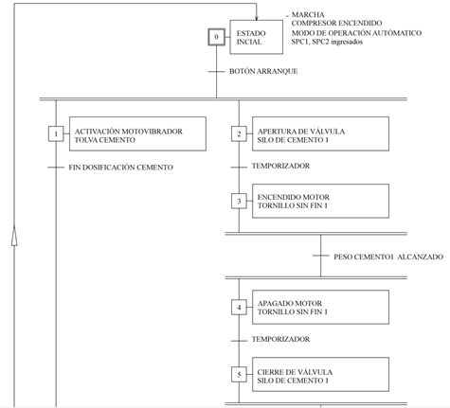
Diseño e implementación de un sistema de control para la planta dosificadora de hormigón de la empresa Asphalt Plants S.A.
Diseño del sistema de dosificación de cemento en modo automático

Slide 62
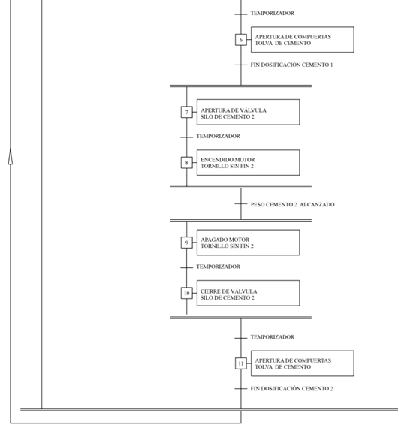
Diseño e implementación de un sistema de control para la planta dosificadora de hormigón de la empresa Asphalt Plants S.A.
Diseño del sistema de dosificación de cemento en modo automático

Slide 63
Diseño e implementación de un sistema de control para la planta dosificadora de hormigón de la empresa Asphalt Plants S.A.
Diseño del sistema de dosificación de cemento en modo automático

Slide 64
Diseño e implementación de un sistema de control para la planta dosificadora de hormigón de la empresa Asphalt Plants S.A.
Diseño del sistema de dosificación de agua

Slide 65
Diseño e implementación de un sistema de control para la planta dosificadora de hormigón de la empresa Asphalt Plants S.A.
Diseño del sistema de dosificación de agua

Slide 66
Diseño e implementación de un sistema de control para la planta dosificadora de hormigón de la empresa Asphalt Plants S.A.
Diseño del sistema de dosificación de agua en modo manual

Slide 67
Diseño e implementación de un sistema de control para la planta dosificadora de hormigón de la empresa Asphalt Plants S.A.
Diseño del sistema de dosificación de agua en modo automático

Slide 68
Diseño e implementación de un sistema de control para la planta dosificadora de hormigón de la empresa Asphalt Plants S.A.
Diseño del sistema de dosificación de aditivos

Slide 69
Diseño e implementación de un sistema de control para la planta dosificadora de hormigón de la empresa Asphalt Plants S.A.
Diseño del sistema de dosificación de aditivos

Slide 70
Diseño e implementación de un sistema de control para la planta dosificadora de hormigón de la empresa Asphalt Plants S.A.
Diseño del sistema de dosificación de aditivos en modo manual

Slide 71
Diseño e implementación de un sistema de control para la planta dosificadora de hormigón de la empresa Asphalt Plants S.A.
Diseño del sistema de dosificación de aditivos en modo automático

Slide 72
Diseño e implementación de un sistema de control para la planta dosificadora de hormigón de la empresa Asphalt Plants S.A.
Diseño de la interfaz gráfica del sistema de control para la planta dosificadora de hormigón de la empresa Asphalt Plants S.A.

Slide 73
Diseño e implementación de un sistema de control para la planta dosificadora de hormigón de la empresa Asphalt Plants S.A.
Diseño de la interfaz gráfica del sistema de control para la planta dosificadora de hormigón de la empresa Asphalt Plants S.A.

Slide 74
Diseño e implementación de un sistema de control para la planta dosificadora de hormigón de la empresa Asphalt Plants S.A.
9. IMPLEMENTACIÓN DEL SISTEMA DE CONTROL

Slide 75
Diseño e implementación de un sistema de control para la planta dosificadora de hormigón de la empresa Asphalt Plants S.A.
Lista de materiales
Computador con sistema operativo Windows 7
Fuente de alimentación LOGO! Power 24VDC/2,5A
PLC Siemens Simatic S7-1200 1214C AC/DC/Relé
Módulo de expansión de entradas y salidas digitales SM1223
Módulo de pesaje SIWAREX WP 231
Módulo de expansión de entrada análoga signal board SB1231
Cable Ethernet para comunicación entre PC/PLC
Cable AWG 14 para conexiones
Software de ingeniería para programación de controladores Siemens TIA PORTAL V13
Software de ingeniería para programación para sistemas standalone WINCC ADVANCE
6. AUTOMATIZACIÓN DE LAS PLANTAS DOSIFICADORAS DE HORMIGÓN
Notes:
Una vez conocidas las variables del sistema y el tipo de señales que requieren para su activación y para cumplir los requerimientos de la empresa, se enlista los materiales que se usarán para realizar la implementación del sistema de control, siendo estos los siguientes:
LOGO POWER: Está fuente brindará la energía necesaria para el funcionamiento de los módulos de expansión y permitirá hacer la conexión de los botones pulsadores hacia las entradas del PLC.
S71200 1214C: SIMATIC S7-1200 es un controlador extremadamente flexible, escalable e integrado completamente con el software de programación TIA PORTAL, es un controlador modular compacto para soluciones de automatización discreta y autónoma. Se ha escogido este PLC porque cuenta con 14 entradas y 10 salidas tipo relé

Slide 76
Diseño e implementación de un sistema de control para la planta dosificadora de hormigón de la empresa Asphalt Plants S.A.
Configuración del sistema
PC de operador
Fuente de alimentación LOGO! Power 24 VDC/2.5A
PLC Simatic S7-1200 1214C AC/DC/Relé
Módulo de expansión de entradas y salidas
digitales SM1223
5. Módulo de expansión SIWAREX WP 231
Módulo de expansión de entrada análoga
signal board SB1231
Notes:
La figura muestra la configuración de los componentes para la implementación del sistema de control. Todas las configuraciones de los equipos usados en la implementación se las realiza
A través del software de ingenieria TIA PORTAL.

Slide 77
Diseño e implementación de un sistema de control para la planta dosificadora de hormigón de la empresa Asphalt Plants S.A.
Implementación del sistema de dosificación de grava en modo manual

Slide 78
Diseño e implementación de un sistema de control para la planta dosificadora de hormigón de la empresa Asphalt Plants S.A.
Implementación del sistema de dosificación de grava en modo manual

Slide 79
Diseño e implementación de un sistema de control para la planta dosificadora de hormigón de la empresa Asphalt Plants S.A.
Implementación del sistema de dosificación de grava en modo automático

Slide 80
Diseño e implementación de un sistema de control para la planta dosificadora de hormigón de la empresa Asphalt Plants S.A.
Implementación del sistema de dosificación de arena en modo manual

Slide 81
Diseño e implementación de un sistema de control para la planta dosificadora de hormigón de la empresa Asphalt Plants S.A.
Implementación del sistema de dosificación de arena en modo manual

Slide 82
Diseño e implementación de un sistema de control para la planta dosificadora de hormigón de la empresa Asphalt Plants S.A.
Implementación del sistema de dosificación de arena en modo automático

Slide 83
Diseño e implementación de un sistema de control para la planta dosificadora de hormigón de la empresa Asphalt Plants S.A.
Implementación del sistema de dosificación de cemento en modo manual

Slide 84
Diseño e implementación de un sistema de control para la planta dosificadora de hormigón de la empresa Asphalt Plants S.A.
Implementación del sistema de dosificación de cemento en modo manual

Slide 85
Diseño e implementación de un sistema de control para la planta dosificadora de hormigón de la empresa Asphalt Plants S.A.
Implementación del sistema de dosificación de cemento en modo manual

Slide 86
Diseño e implementación de un sistema de control para la planta dosificadora de hormigón de la empresa Asphalt Plants S.A.
Implementación del sistema de dosificación de cemento en modo automático

Slide 87
Diseño e implementación de un sistema de control para la planta dosificadora de hormigón de la empresa Asphalt Plants S.A.
Implementación del sistema de dosificación de agua en modo manual

Slide 88
Diseño e implementación de un sistema de control para la planta dosificadora de hormigón de la empresa Asphalt Plants S.A.
Implementación del sistema de dosificación de agua en modo automático

Slide 89
Diseño e implementación de un sistema de control para la planta dosificadora de hormigón de la empresa Asphalt Plants S.A.
Implementación del sistema de dosificación de aditivos en modo manual

Slide 90
Diseño e implementación de un sistema de control para la planta dosificadora de hormigón de la empresa Asphalt Plants S.A.
Implementación del sistema de dosificación de aditivos en modo automático

Slide 91
Diseño e implementación de un sistema de control para la planta dosificadora de hormigón de la empresa Asphalt Plants S.A.
Descripción de la interfaz gráfica del sistema de control de la planta dosificadora de hormigón de la empresa Asphalt Plants S.A.
Pantalla inicial

Slide 92
Diseño e implementación de un sistema de control para la planta dosificadora de hormigón de la empresa Asphalt Plants S.A.
Descripción de la interfaz gráfica del sistema de control de la planta dosificadora de hormigón de la empresa Asphalt Plants S.A.
Pantalla del modo de operación manual

Slide 93
Diseño e implementación de un sistema de control para la planta dosificadora de hormigón de la empresa Asphalt Plants S.A.
Descripción de la interfaz gráfica del sistema de control de la planta dosificadora de hormigón de la empresa Asphalt Plants S.A.
Pantalla del modo de operación automático

Slide 94
Diseño e implementación de un sistema de control para la planta dosificadora de hormigón de la empresa Asphalt Plants S.A.
Descripción de la interfaz gráfica del sistema de control de la planta dosificadora de hormigón de la empresa Asphalt Plants S.A.
Ventana de ingreso de fórmula

Slide 95
Diseño e implementación de un sistema de control para la planta dosificadora de hormigón de la empresa Asphalt Plants S.A.
Descripción de la interfaz gráfica del sistema de control de la planta dosificadora de hormigón de la empresa Asphalt Plants S.A.
Ventana de ingeniería

Slide 96
Diseño e implementación de un sistema de control para la planta dosificadora de hormigón de la empresa Asphalt Plants S.A.
Descripción de la interfaz gráfica del sistema de control de la planta dosificadora de hormigón de la empresa Asphalt Plants S.A.
Calibración de sensores
horómetros

Slide 97
Diseño e implementación de un sistema de control para la planta dosificadora de hormigón de la empresa Asphalt Plants S.A.
Puesta en marcha del sistema de control de la planta dosificadora de hormigón de la empresa Asphalt Plants S.A.
Notes:
Para la puesta en marcha del sistema se ha elaborado un panel de control en donde se van a ubicar los elementos del sistema de control de la planta dosificadora de hormigón, El sistema cuenta con un generador propio el cual es encendido previamente, se verifican los voltajes de línea entregados por el generador como se observa en las figuras

Slide 98
Diseño e implementación de un sistema de control para la planta dosificadora de hormigón de la empresa Asphalt Plants S.A.
Puesta en marcha del sistema de control de la planta dosificadora de hormigón de la empresa Asphalt Plants S.A.
Notes:
Para la puesta en marcha del sistema se ha elaborado un panel de control en donde se van a ubicar los elementos del sistema de control de la planta dosificadora de hormigón, El sistema cuenta con un generador propio el cual es encendido previamente, se verifican los voltajes de línea entregados por el generador como se observa en las figuras

Slide 99
Diseño e implementación de un sistema de control para la planta dosificadora de hormigón de la empresa Asphalt Plants S.A.
Puesta en marcha del sistema de control de la planta dosificadora de hormigón de la empresa Asphalt Plants S.A.

Slide 100
Diseño e implementación de un sistema de control para la planta dosificadora de hormigón de la empresa Asphalt Plants S.A.
10. PRUEBAS Y RESULTADOS

Slide 101
Diseño e implementación de un sistema de control para la planta dosificadora de hormigón de la empresa Asphalt Plants S.A.
Pruebas para el sistema de dosificación de grava
Tabla 1. Tabla de datos iniciales de las pruebas de dosificación de grava
Número de prueba | Material usado | Peso ingresado en el sistema | Peso inicial del camión mezclador
1 | Grava | Valor | Valor
2 | Grava | Valor | Valor

Slide 102
Diseño e implementación de un sistema de control para la planta dosificadora de hormigón de la empresa Asphalt Plants S.A.
Tabla 2. Tabla de datos finales de las pruebas de dosificación de grava
Número de prueba | Peso final marcado en el sistema | Peso final del camión mezclador | Peso neto conseguido
1 | Valor | Valor | Valor
2 | Valor | Valor | Valor
Tabla 3. Tabla del porcentaje de error de las pruebas de dosificación de grava
Número de prueba | % error
1 | Valor
2 | Valor

Slide 103
Diseño e implementación de un sistema de control para la planta dosificadora de hormigón de la empresa Asphalt Plants S.A.
Pruebas para el sistema de dosificación de arena
Tabla 1. Tabla de datos iniciales de las pruebas de dosificación de arena
Número de prueba | Material usado | Peso ingresado en el sistema | Peso inicial del camión mezclador
1 | Arena | Valor | Valor
2 | Arena | Valor | Valor

Slide 104
Diseño e implementación de un sistema de control para la planta dosificadora de hormigón de la empresa Asphalt Plants S.A.
Tabla 2. Tabla de datos finales de las pruebas de dosificación de arena
Número de prueba | Peso final marcado en el sistema | Peso final del camión mezclador | Peso neto conseguido
1 | Valor | Valor | Valor
2 | Valor | Valor | Valor
Tabla 3. Tabla del porcentaje de error de las pruebas de dosificación de arena
Número de prueba | % error
1 | Valor
2 | Valor

Slide 105
Diseño e implementación de un sistema de control para la planta dosificadora de hormigón de la empresa Asphalt Plants S.A.
Pruebas para el sistema de dosificación de cemento
Tabla 1. Tabla de datos iniciales de las pruebas de dosificación de cemento
Número de prueba | Material usado | Peso ingresado en el sistema | Peso inicial del camión mezclador
1 | Cemento | Valor | Valor
2 | Cemento | Valor | Valor

Slide 106
Diseño e implementación de un sistema de control para la planta dosificadora de hormigón de la empresa Asphalt Plants S.A.
Tabla 2. Tabla de datos finales de las pruebas de dosificación de cemento
Número de prueba | Peso final marcado en el sistema | Peso final del camión mezclador | Peso neto conseguido
1 | Valor | Valor | Valor
2 | Valor | Valor | Valor
Tabla 3. Tabla del porcentaje de error de las pruebas de dosificación de cemento
Número de prueba | % error
1 | Valor
2 | Valor

Slide 107
Diseño e implementación de un sistema de control para la planta dosificadora de hormigón de la empresa Asphalt Plants S.A.
Pruebas para el sistema de dosificación de agua
Tabla 1. Tabla de datos iniciales de las pruebas de dosificación de agua
Número de prueba | Material usado | Volumen ingresado en el sistema | Peso inicial del camión mezclador
1 | Agua | Valor | Valor
2 | Agua | Valor | Valor

Slide 108
Diseño e implementación de un sistema de control para la planta dosificadora de hormigón de la empresa Asphalt Plants S.A.
Tabla 2. Tabla de datos finales de las pruebas de dosificación de agua
Número de prueba | Volumen final marcado en el sistema | Peso final del camión mezclador | Volumen neto conseguido
1 | Valor | Valor | Valor
2 | Valor | Valor | Valor
Tabla 3. Tabla del porcentaje de error de las pruebas de dosificación de agua
Número de prueba | % error
1 | Valor
2 | Valor

Slide 109
Diseño e implementación de un sistema de control para la planta dosificadora de hormigón de la empresa Asphalt Plants S.A.
Resultados del sistema de dosificación de grava
Tabla 1. Tabla de datos iniciales de los resultados de dosificación de grava
Número de prueba | Material usado | Peso ingresado en el sistema | Peso inicial del camión mezclador
1 | Grava | 695 Kg | 13230 Kg
2 | Grava | 560 Kg | 13230 Kg
Tabla 2. Tabla de datos finales de los resultados de dosificación de grava
Número de prueba | Peso final marcado en el sistema | Peso final del camión mezclador | Peso neto conseguido
1 | 704 Kg | 13939 Kg | 709 Kg
2 | 567 Kg | 13802 Kg | 572 Kg

Slide 110
Diseño e implementación de un sistema de control para la planta dosificadora de hormigón de la empresa Asphalt Plants S.A.
Tabla 3. Tabla del porcentaje de error de los resultados de dosificación de grava
Número de prueba | % error
1 | 1.97%
2 | 1.79%

Slide 111
Diseño e implementación de un sistema de control para la planta dosificadora de hormigón de la empresa Asphalt Plants S.A.
Resultados del sistema de dosificación de arena
Tabla 1. Tabla de datos iniciales de los resultados de dosificación de arena
Número de prueba | Material usado | Peso ingresado en el sistema | Peso inicial del camión mezclador
1 | Arena | 860 Kg | 13230 Kg
2 | Arena | 950 Kg | 13230 Kg
Tabla 2. Tabla de datos finales de los resultados de dosificación de arena
Número de prueba | Peso final marcado en el sistema | Peso final del camión mezclador | Peso neto conseguido
1 | 865 Kg | 14098 Kg | 868 Kg
2 | 954 Kg | 14188 Kg | 958 Kg

Slide 112
Diseño e implementación de un sistema de control para la planta dosificadora de hormigón de la empresa Asphalt Plants S.A.
Tabla 3. Tabla del porcentaje de error de los resultados de dosificación de arena
Número de prueba | % error
1 | 0.92%
2 | 0.84%

Slide 113
Diseño e implementación de un sistema de control para la planta dosificadora de hormigón de la empresa Asphalt Plants S.A.
Resultados del sistema de dosificación de cemento
Tabla 1. Tabla de datos iniciales de los resultados de dosificación de cemento
Número de prueba | Material usado | Peso ingresado en el sistema | Peso inicial del camión mezclador
1 | Cemento | 460 Kg | 13230 Kg
2 | Cemento | 240 Kg | 13230 Kg
Tabla 2. Tabla de datos finales de las pruebas de dosificación de cemento
Número de prueba | Peso final marcado en el sistema | Peso final del camión mezclador | Peso neto conseguido
1 | 463 Kg | 13694 Kg | 464 Kg
2 | 243 Kg | 13473 Kg | 243 Kg

Slide 114
Diseño e implementación de un sistema de control para la planta dosificadora de hormigón de la empresa Asphalt Plants S.A.
Tabla 3. Tabla del porcentaje de error de los resultados de dosificación de cemento
Número de prueba | % error
1 | 0.86%
2 | 1.23%

Slide 115
Diseño e implementación de un sistema de control para la planta dosificadora de hormigón de la empresa Asphalt Plants S.A.
Resultados del sistema de dosificación de agua
Tabla 1. Tabla de datos iniciales de los resultados de dosificación de agua
Número de prueba | Material usado | Volumen ingresado en el sistema | Peso inicial del camión mezclador
1 | Agua | 190 L | 13230 Kg
2 | Agua | 150 L | 13230 Kg
Tabla 2. Tabla de datos finales de los resultados de dosificación de agua
Número de prueba | Volumen final marcado en el sistema | Peso final del camión mezclador | Volumen neto conseguido
1 | 193 L | 13422 Kg | 192 L
2 | 150,4 L | 13381 Kg | 151 L

Slide 116
Diseño e implementación de un sistema de control para la planta dosificadora de hormigón de la empresa Asphalt Plants S.A.
Tabla 3. Tabla del porcentaje de error de los resultados de dosificación de agua
Número de prueba | % error
1 | 1.04%
2 | 0.66%

Slide 117
Diseño e implementación de un sistema de control para la planta dosificadora de hormigón de la empresa Asphalt Plants S.A.
11. CONCLUSIONES Y RECOMENDACIONES

Slide 118
Diseño e implementación de un sistema de control para la planta dosificadora de hormigón de la empresa Asphalt Plants S.A.
Conclusiones
Se ha logrado diseñar e implementar el sistema de control para la planta dosificadora de hormigón de la empresa Asphalt Plants S.A. a partir de la caracterización de los procesos de la planta y el análisis de los sistemas mecánicos, eléctricos y neumáticos brindando a la empresa un sistema robusto, económico y fiable.
El controlador lógico programable y sus respectivos módulos de expansión escogidos para la implementación del sistema de control han demostrado ser altamente flexibles al permitir realizar diversas configuraciones para lograr adaptar las condiciones de trabajo a conveniencia.
El sistema brinda la ventaja de crear reportes de trabajo, permitiendo obtener información del proceso como: horas de despacho, fórmula utilizada, cantidad de material despachado, número de lotes conseguidos y número de lotes totales. Información que resulta útil para realizar gestiones de administración de material.
Las pruebas realizadas corroboran el buen funcionamiento del sistema, obteniéndose un margen de error menor al 2% en las dosificaciones.

Slide 119
Diseño e implementación de un sistema de control para la planta dosificadora de hormigón de la empresa Asphalt Plants S.A.
Recomendaciones
A pesar de que el sistema cuenta con las protecciones adecuadas para su funcionamiento, no está de más, incorporar elementos de seguridad adicionales como accionamientos de paro de emergencia remotos en lugares propensos a cualquier accidente e indicadores luminosos cuando se van a realizar maniobras de control en la planta.
Se recomienda realizar calibraciones de la planta por lo menos una vez al año para asegurar que las dosificaciones de los materiales se mantengan uniformes en todos los trabajos a realizar.
Para la ampliación del sistema hay que tener en cuenta las limitaciones de las licencias en cuanto al número de tags y funcionalidades que permiten.
Como una mejora adicional al sistema se puede incorporar una red privada virtual que permita transferir de forma segura los datos de producción de la planta a clientes remotos a través de internet.

Slide 120
Diseño e implementación de un sistema de control para la planta dosificadora de hormigón de la empresa Asphalt Plants S.A.
GRACIAS

